Slide 1





生產流程
生產與供應鏈管理報告
指導老師:盧淵源 教授
第五組組員:
D014050003人管博-李紹瑋
M024050802人管碩-陳棣君
N024050014人管碩-李學佳
N024050015人管碩-郭妍伶
N024350029人管碩-林思潔

Slide 2
Agenda
1
5-1.生產流程
2
5-2.生產流程的結構類型
3
5-3.損益平衡分析
4
5-4.生產系統設計
5
5-5.製造流程設計
6
5-6.結論

Slide 3
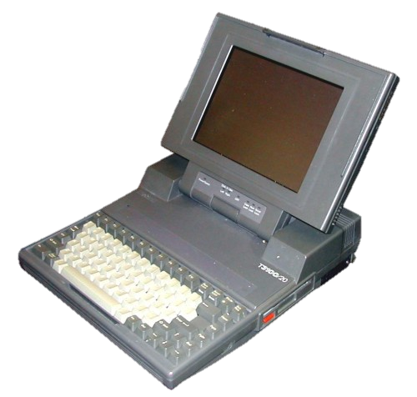
個案介紹
世界第一台筆記型電腦生產者「東芝」
東芝公司（日語：株式会社東芝，英語：Toshiba Corporation）是日本最大的半導體製造商，亦是第二大綜合電機製造商，隸屬於三井集團旗下。
1985年的T3100

Slide 4
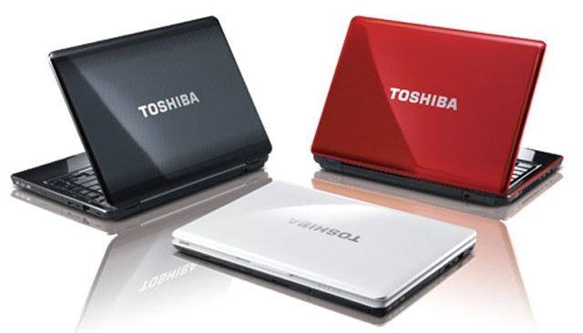
個案介紹
東芝如何長期維持領先地位？
價格的競爭力、不斷的創新技術
使得東芝產品能稱霸筆記型電腦市場。
2. 持續改善製造流程，降低生產成本。
3. 降低生產成本→極具競爭力的價格。
東芝優勢，大量投資液晶顯示器、硬碟等相關技術，並與其他產業界其他龍頭公司建立夥伴關係，降低新技術研發的風險。

Slide 5

個案介紹
假使你是TOSHIBA工廠的生產部經理，公司要請你生產最新款的小筆電你要如何進行?
了解生產流程，準時完成新生產線的設計

Slide 6
Agenda
1
5-1.生產流程
2
5-2.生產流程的結構類型
3
5-3.損益平衡分析
4
5-4.生產系統設計
5
5-5.製造流程設計
6
5-6.結論

Slide 7
供應鏈中的存貨
生產流程三步驟：
長 顧客前置時間 短
採購
製造
配送
存貨生產
裝配生產
接單生產
接單設計
在符合競爭目標與吸引顧客的前提：盡可能降低成本
顧客訂單分界點

Slide 8
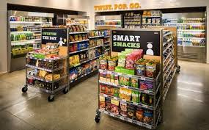
存貨生產(make-to-stock)
公司以製成品存貨的方式供應顧客產品
常使用精實製造提高顧客服務水準
顧客較不願意等待
適用於標準化的產品
便利商店

Slide 9
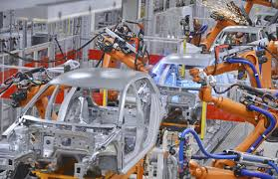
接單裝配(assemble-to-order)
公司接單之後，以預先組成的模組組裝成符合顧客規格的商品
適用於產品可裝配且裝配費時短
高品質具競爭力
汽車配裝

Slide 10
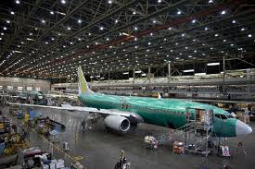
接單生產(make-to-order)
公司接到訂單之後再進行生產
產品是由標準元件+特殊零組件組合而成
波音

Slide 11
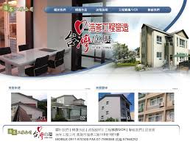
接單設計(engineer-to-order)
公司接單之後，與顧客共同設計，決定生產過程所需的物料與步驟
交貨時間最長
營造設計公司

Slide 12
Agenda
1
5-1.生產流程
2
5-2.生產流程的結構類型
3
5-3.損益平衡分析
4
5-4.生產系統設計
5
5-5.製造流程設計
6
5-6.結論

Slide 13

生產流程的結構類型
流程選擇 » » 決定採用何種流程製造商品
» » 提供服務的策略性決策
產量少→人工進行組裝
產量大→設置一些裝配線或較合適的選擇

Slide 14

設施佈置
其形態可由工作流程的形式來定義，基本的流程結構包含：
  專案佈置 (Project layout)
  工作中心 (Work center)
  製造單元 (Manufacturing cell)
  裝配線 (Assembly line)
  連續流程 (Continuous process)

Slide 15
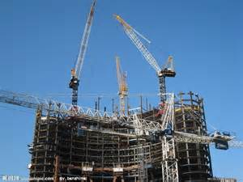
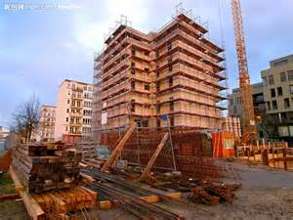
專案佈置(Project layout)
因產品體型或重量，需固定產品的地點，並且將設備器材物料搬至產品所在位置的流程結構。其製造程序是相當重要因素。

Slide 16
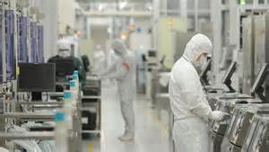
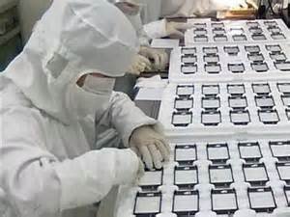
工作中心(Work center)
將相同功能的設備集中於同一區域的佈置方式，可將工作中心視為部門，負責特定型態的作業。

Slide 17
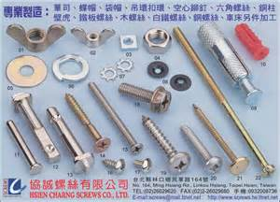
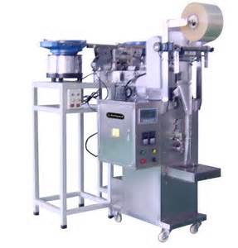
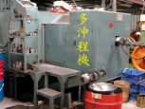
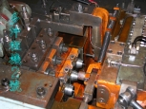
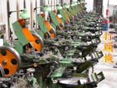
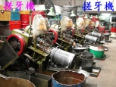
製造單元(Manufacturing cell)
由功能不同的機器組成以生產型態或流程需求相似的產品。
例如：金屬製造

Slide 18
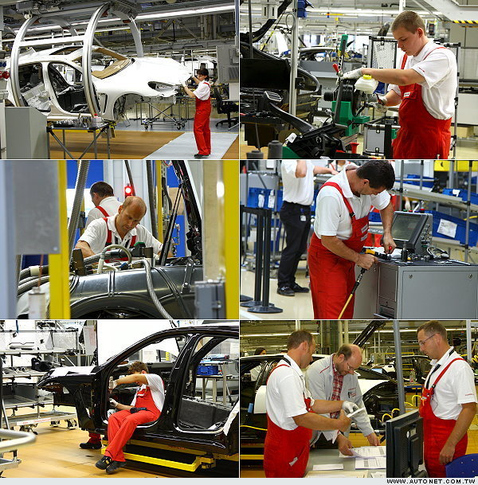
裝配線(Assembly line)
工作流程是循序進行一連串歩驟以完成特定產品生產的佈置型態，製造業經常採用此方式。
例如：家電產品，汽車裝配。

Slide 19
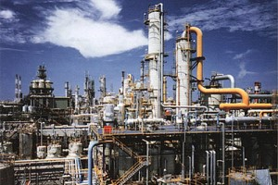
連續流程(Continuous process)
生產流程是依預定的步驟進行，流程是連續流動而非間斷單位，連續流程和裝配線佈置相似度高，但在流程佈置上產品通常是液體或化學物質，此結構為高度自動化。例如:石化業

Slide 20
產品─流程矩陣 ：佈置策略架構
低
每種一單位
生產低量的非標準化商品→工作中心佈置
生產大量的高度標準化商品→裝配線或連續流程
製造工程中最受歡迎的佈置方式→製造單元
工作中心
製造單元
專案佈置
連續流程
裝配線
產品
標準化
高
標準化日
用品
低
產量
高

Slide 21
Agenda
1
5-1.生產流程
2
5-2.生產流程的結構類型
3
5-3.損益平衡分析
4
5-4.生產系統設計
5
5-5.製造流程設計
6
5-6.結論

Slide 22
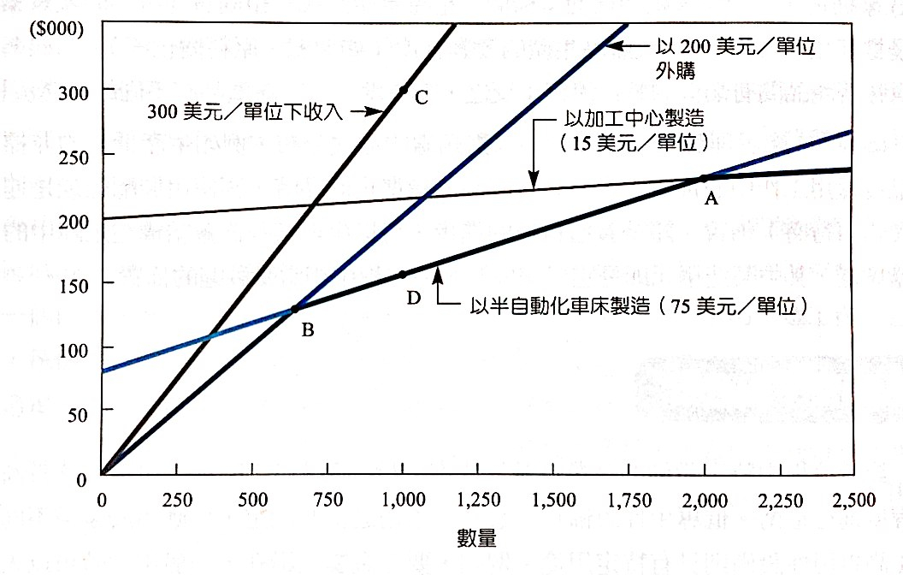
損益平衡分析:
損益平衡分析:分析流程或設備方案時的標準方法。損益平衡圖具體顯示不同產量或銷售量對應的利潤或損失。
此方法是用於流程或設備有高額初期投資與固定成本，或是變動成本與產量成正比的情況。

Slide 23
範例5.1損益平衡分析
某製造商為取得生產所需的零件，考慮下列幾項方案： （1）向外購買零件，成本為200美元/單位（含物料） ； （2）使用數位半自動車床自行製造零件，成本為75美元/單位（含物料） ； （3）在加工中心製造零件，成本為15美元/單位（含物料） 。採取購買零件方案時，可忽略固定成本；半自動車床的固定成本是8萬美元；加工中心的固定成本則是20萬美元。
各方案種成本為：
外購成本 = $200 x 需求量
採用半自動化車床的成本= $80,000 (固定成本) + $75 x 需求量
採用加工中心的成本= $200,000 (固定成本) + $15 x 需求量

Slide 24
2000
640
損益平衡B點 ：
$200x需求量=$80,000+$75 x 需求量
需求量=8000/125=640
外購和半自動化的成本會在產量時640交集
損益平衡A點 ：
$80,000+$75 x 需求量=$200,000+ $15 x 需求量
需求量=120000/60=2000
加工中心製造和半自動化的成本會在產量時2000交集

Slide 25
每項流程的損益平衡點：
需求< (點B)640單位→向外購買零件
(點B)640單位<需求>(點A)2000單位→半自動車床
預期需求>(點A)2000單位→加工中心

Slide 26
Agenda
1
5-1.生產流程
2
5-2.生產流程的結構類型
3
5-3.損益平衡分析
4
5-4.生產系統設計
5
5-5.製造流程設計
6
5-6.結論

Slide 27

印刷電路板 Printed Circuit Board
PCB個案產業認識
PCB生產流程

Slide 28
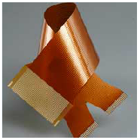
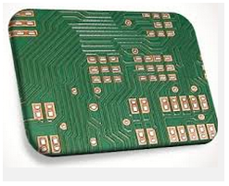
PCB產品
國內企業：南亞、欣興、健鼎、台郡、旗勝
應用範圍：
FPC應用
車用零件
電子儀器
通訊產品
消費性電子產品
顯示器
個人電腦產品

Slide 29
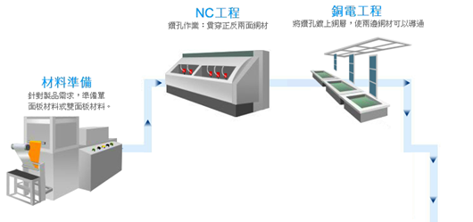
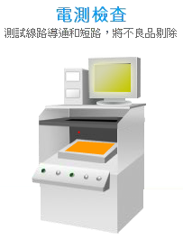
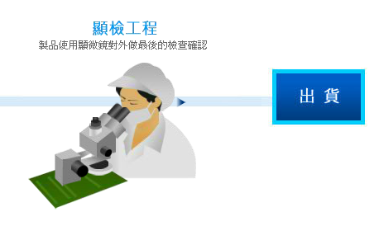
PCB生產流程
製造流程影片
http://www.newheart.com.tw/btm.asp

Slide 30
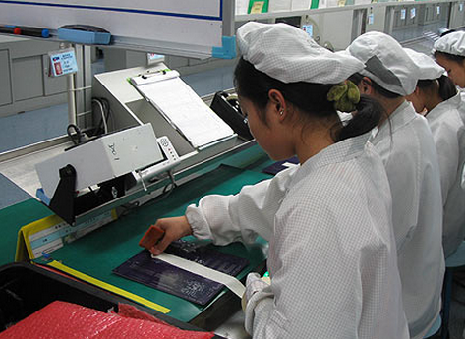
PCB屬於哪一種流程結構圖?
低
每種一單位
工作中心
製造單元
專案佈置
連續流程
裝配線
產品
標準化
裝配線---
工作流程按照一定先後順序、通過特定站別完成產品生產。
高
標準化日
用品
低
產量
高
Ex.欣興 2013年產量達200萬平方尺

Slide 31
Agenda
1
5-1.生產流程
2
5-2.生產流程的結構類型
3
5-3.損益平衡分析
4
5-4.生產系統設計
5
5-5.製造流程設計
6
5-6.結論

Slide 32

製造流程設計
定義:評估工廠內移動原物件、零件或組件等特定流程的方法。
最常使用的工具類型:
    裝配圖 (assembly drawing)
    組裝程序圖 (assembly chart)
    途程表 (route sheet)
    流程表 (flow process chart)

Slide 33
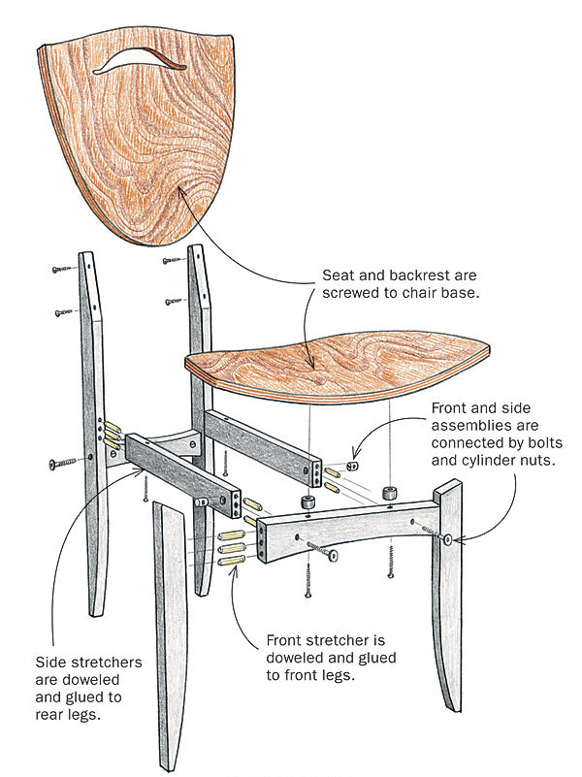
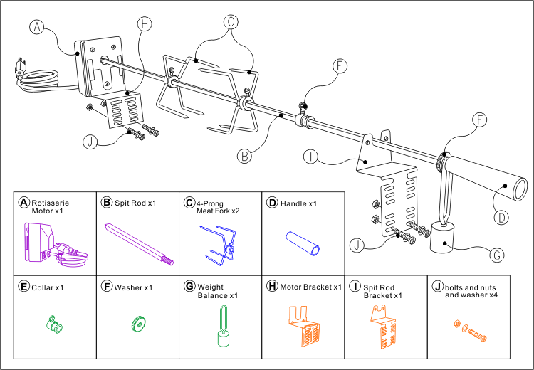
裝配圖 (assembly drawing)
以產品分解的方式，顯示組成的零件。
把各機件按其裝配位置畫在一起，表示各機件的工作原理與裝配關係。
作用: 用於機器或部件的裝配、調適、安裝、維修等。
椅子裝配圖
樣品裝配圖

Slide 34
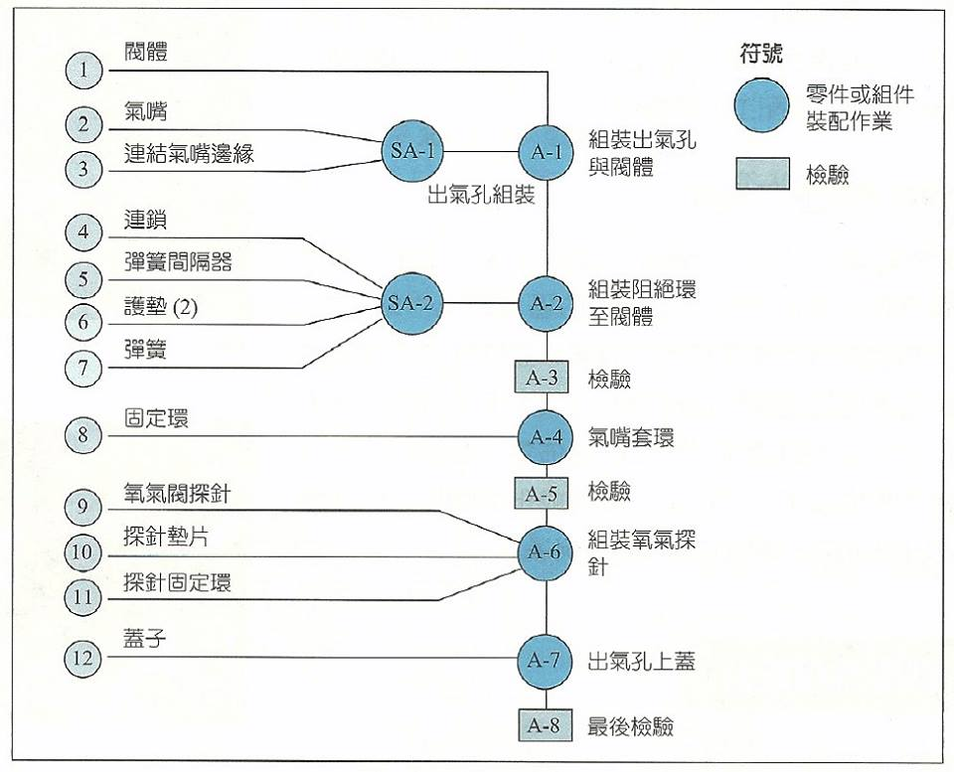
組裝流程圖 (assembly chart)
基於裝配圖，定義如何將這些零件組裝的順序，以及整個物料流程的型態。
閥體組裝流程圖

Slide 35
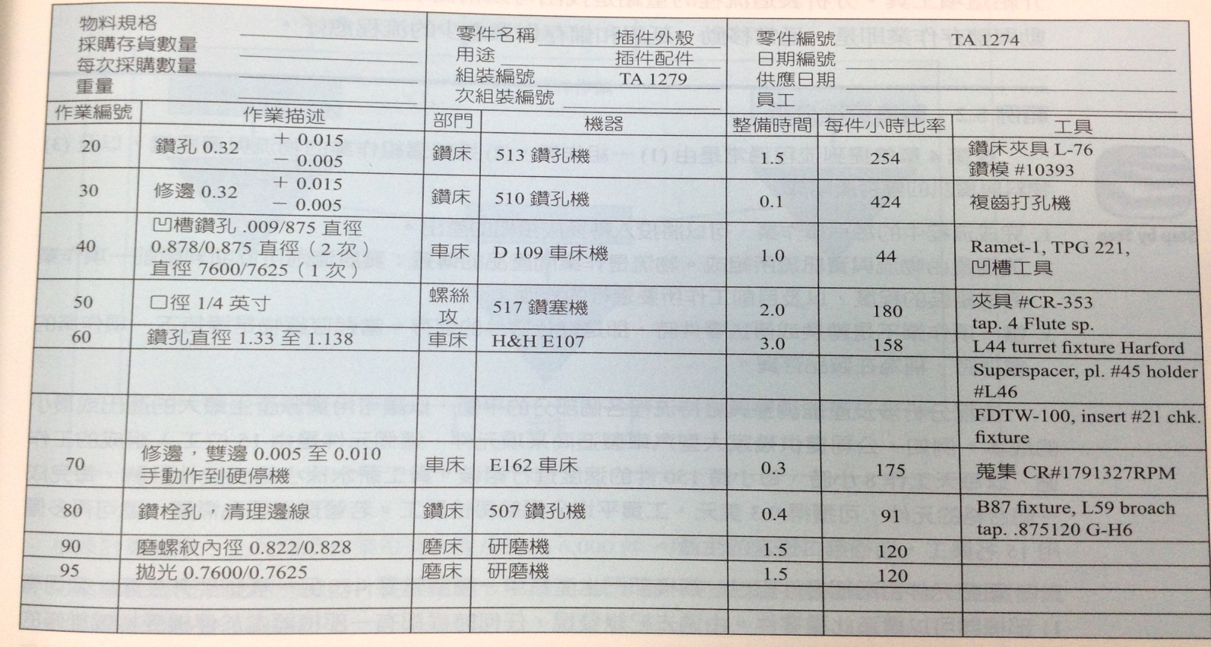
途程表 (route sheet)
說明如何製造產品。
表明各操作的順序，並分別加以說明及附記各種必須的加工資料。

Slide 36
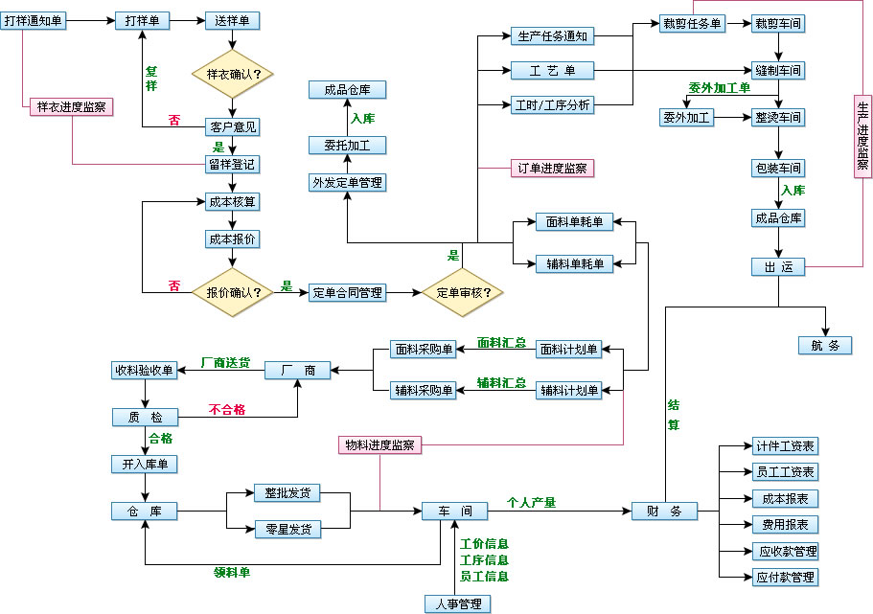
流程圖 (flow process chart)
產品經過生產設備發生的狀況
西裝訂做生產流程圖

Slide 37

製造流程分析
完成流程中的每一項作業，讓投入轉換成預期的產出。
判斷前一階段的作業進度，以及目前工作所要完成的程度。
降低製品存貨的存放時間。
最小成本
最大產出

Slide 38
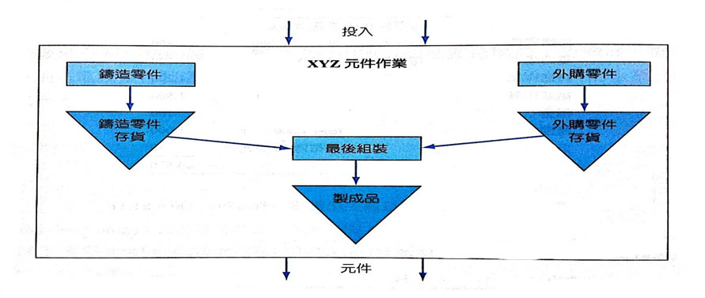
製造流程分析–範例5.2
某家公司提供幾家大型汽車製造商XYZ元件。 鑄模部門負責生產XYZ元件的關鍵零件 。組裝部門負責將關鍵零件與外購零件組裝成XYZ元件。

Slide 39
範例5.2-汽車元件製造商
 | 鑄造部門 | 組裝部門
員工人數 | 6 | 15
工作時間 (小時/天) | 8 | 8
薪資 (美元/件) | 0.2 | 0.3
產量 (件/時 ) | 25 | 150
加班薪資 (美元/件) | 0.3 | -
一周工作數(天) | 5 | -
機器(部) | 11 | -
鑄造的原料成本 ($/件) | 0.1 | -
鑄造的電力成本 ($/件) | 0.02 | -
外購的零件成本 ($/件) | 0.3 | -
廠房租金 (美元/星期) | 100
行政人員薪水 (美元/星期) | 1000
平均機器折舊 (美元/星期) | 50

Slide 40
範例5.2-產能分析
a.計算整個流程的產能 (每週生產的元件數目) 。流程每階段的產能是否平衡?
 | 鑄造部門 | 組裝部門
員工人數 | 6 | 15
工作時間 (小時/天) | 8 | 8
產量 (件/時 ) | 25 | 150
一周工作數(天) | 5 | 5
機器(部) | 6 | -
產能 (件/周) | 6000 | 6000
平衡

Slide 41
範例5.2-產能分析
b. 如果鑄模機器由原6部增為10部，組裝作業不變，整個流程產能是多少 ?
 | 鑄造部門 | 組裝部門
員工人數 | 10 | 15
工作時間 (小時/天) | 8 | 8
產量 (件/時 ) | 25 | 150
一周工作數(天) | 5 | 5
機器(部) | 10 | -
產能 (件/周) | 10000 | 6000
由於組裝作業不變，組裝流程依然是 6000 件。
雖然鑄模流程有 10000 件，但總體產能以流程中作業產能的最低量為上限。
所以整體流程產能仍為6000件。
不平衡
產能為6000件

Slide 42
範例5.2-產能分析
c. 如果增加第二班的組裝作業時間，每天增加8小時，整個流程產能是多少 ?
 | 鑄造部門 | 組裝部門
員工人數 | 10 | 15
工作時間 (小時/天) | 8 | 16
產量 (件/時 ) | 25 | 150
一周工作數(天) | 5 | 5
機器(部) | 10 | -
產能 (件/周) | 10000 | 12000
組變作業增加，組裝產能增為12000 件。
鑄模流程有 10000 件，但總體產能以流程中作業產能的最低量為上限。
所以整體流程產能為10,000件。
不平衡
產能為10,000件

Slide 43
範例5.2-產能分析
產能為每周6000件與10000件的產出單位成本?
 | 成本 | 6000件/周 | 10,000件/周
鑄造原料 | 0.1 | 600 | 1000
外購零件 | 0.3 | 1800 | 3000
電力成本 | 0.02 | 120 | 200
鑄造作業員 | 0.2 | 1200 | 2000
組裝作業員 | 0.3 | 1800 | 3000
租金 | 100 | 100 | 100
管理 | 1000 | 1000 | 1000
折舊 | 50 | 50 | 50
總成本 |  | 6670 | 10350
單位成本 (美元/件) |  | 1.11 | 1.04
當以較大的產量分攤固定成本時，單位成本可因此而降低

Slide 44
Agenda
1
5-1.生產流程
2
5-2.生產流程的結構類型
3
5-3.損益平衡分析
4
5-4.生產系統設計
5
5-5.製造流程設計
6
5-6.結論

Slide 45

結論
設計消費者滿意的產品是藝術。
製造產品是科學。
從設計到將產品運送到客戶手上是管理。
有效流程規劃必須清楚了解工廠流程結構的能力 。
系統化分析流程中的產能，選擇適合產出的流程。

Slide 46

影片分享
生產流程影片
  1. 米其林輪胎 製作過程(2m3s) http://www.youtube.com/watch?v=gG7fR9QFXPg
  2. 鉛筆 製作過程(4m59s) http://www.youtube.com/watch?v=3ZUra_DNGjs
  3. 手套 製造過程(5m2s) http://www.youtube.com/watch?v=wknV5koSoM0
  4. 球棒 製作過程 (5m19s) http://www.youtube.com/watch?v=75QDOM2-Ppc
  5. 捲線器與油漆的製作過程 (7m) http://www.youtube.com/watch?v=7R4f6-VE3aM
  6. 單車頭盔 製作過程(5m31s) http://www.youtube.com/watch?v=37rc9Qgxl0Y
  7. 手機保護殼 生產流程 (2m24s) http://www.youtube.com/watch?v=NGXRKyaj1r8
  8. 洋芋片 生產流程 (2m9s) http://www.youtube.com/watch?v=xElZtsnsXK8

Slide 47
感謝您的聆聽

